Slide 1

周报
2019.06.17
李冰川

Slide 2
本周总结：
将人体静态建模程序转为用C++代码实现，基本完成，精度相对之前的python版本有明显提高，性能也有部分提高。

Slide 3
步骤：
1.通过人体正面视角的点云优化一个大概的R0，T0和beta、pose系数。使用14个关节点作为约束。
2.使用所有视角的14个关节点约束，优化多个视角的Rs,Ts。
3.同时优化Rs、Ts、beta、pose。loss项包括模型与点云的距离、法向误差、关键部位的模型与点云的距离、关键部位的法向误差。
身体大部分的误差较小，误差集中在手，主要的问题是kdtree最近邻查找，模型手臂的外侧收敛到点云手臂的内侧。

Slide 4
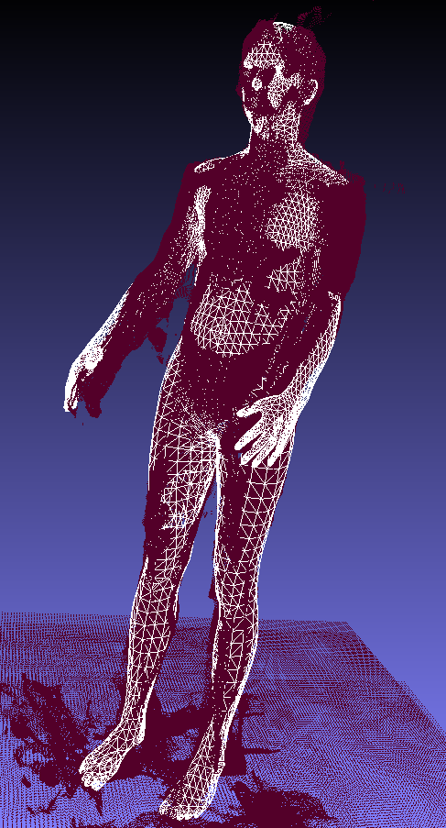
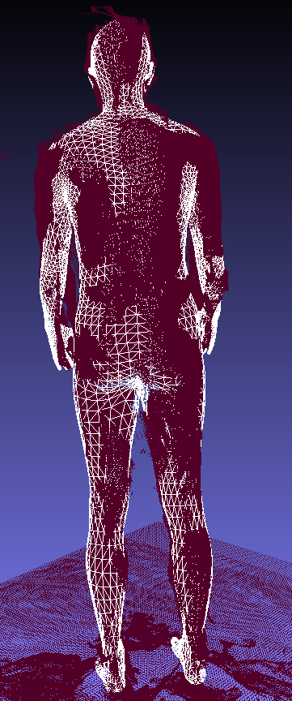
第一步迭代400次耗时13.6s
第二步迭代50次耗时1s
第三步迭代500次耗时80s

Slide 5
thanks！

